Slide 1
西安各商圈餐饮分析系统
第四组

Slide 2
今日汇报内容： · 技术选型、架构设计 · 效果演示 · 实现过程介绍 · 总结

Slide 3
技术选型与架构设计

Slide 4
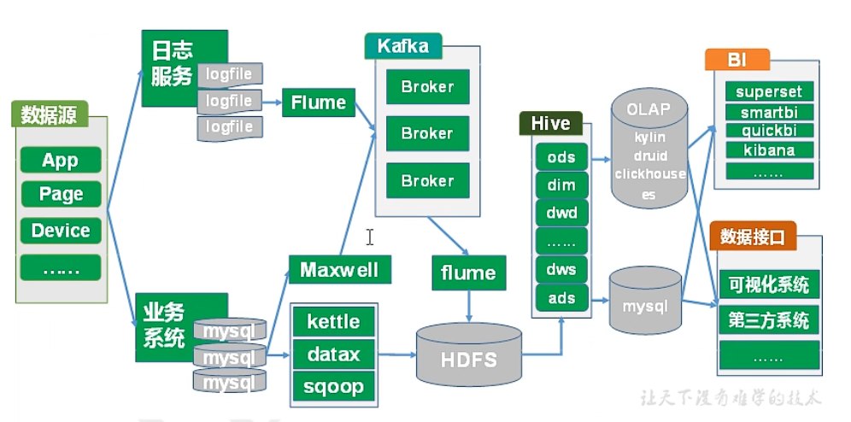
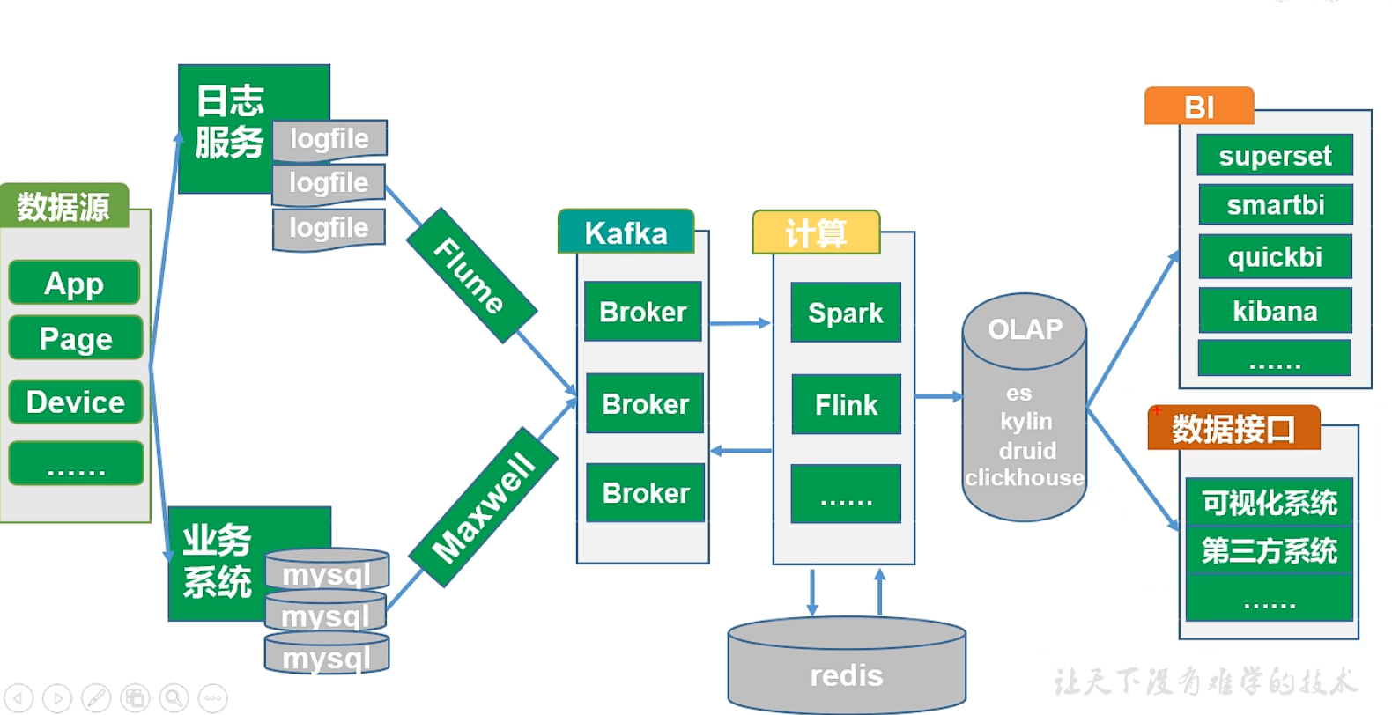
传统数仓设计——离线数仓与实时数仓

Slide 5
我们的技术选型与架构设计
assets\系统架构设计-1676600342464-1.png

Slide 6
网页效果演示

Slide 7
实际成果
https://xafood.wangminan.me/

Slide 8
实现过程介绍

Slide 9
实现过程介绍
..\爬虫和数据
..\meituan_server
..\food
https://sonar.wangminan.me/
WangMinan/bigdata_practice: 2023NPU软件大数据实习-西安美团美食大数据分析 (github.com)

Slide 10
总结

